Slide 1

謝謝

Slide 2

土耳其之旅
Lily Tsang

Slide 3
土耳其－背景
福音的歷史
昨日的地位和今日的處境
神的心意
神兒女的使命

Slide 4
福音的歷史（過去的輝煌）
＊ 開啟保羅傳福音給外邦人以及一些初代教會之地
＊昨日/今日的地位: 啟示錄中的七個教會的所在 地。
＊今日的地位: 地處歐亞兩洲的交會點
＊今日的處境: 三個福音未得之窗所在地 －10/40之窗 ; 40/70之窗; （35/45之窗）

Slide 5
過去福音的歷史－
一 些 初代教會所在之地
*保羅在猶太會堂講道; 彼西底的安提阿教會 （ Antioch) (徒 13:15)
早期基督徒的地下避難所－石洞中別有洞天
石洞中的教堂（at Cappadocia)
聖索菲亞教堂(建於六世纪 at Istambul)
啟示錄中的七個教會所在地－以弗所，士美拿，別迦摩，推雅推喇，撒狄，非拉鐵非，老底嘉

Slide 6
土耳其的昨日和今日－神的心意在哪裏？
過去神藉著使徒保羅立志為外邦人開了福音的門，因為保羅曾經在（ 彼 西底的安提阿）在安息日進猶太會堂，向猶太人傳救主耶穌基督復活的道; 但是，在下一個安息日幾乎全城的人都來聽保羅和巴拿巴講道。此時猶太人卻因來的人多而心生嫉妒，駁斥拒絕保羅所講的，並且挑唆虔敬尊貴的婦女和城內有名望的人，逼迫保羅和巴拿巴；將他們趕出境外。

Slide 7
～接續前頁
因此保羅和巴拿巴放膽立志將福音傳給外邦人，因為猶太人棄絕了保羅所講的道。
(徒 13:47) 主曾這樣吩咐保羅說、『我已經立你作外邦人的光、叫你施行救恩直到地極。』
外邦人聽見這話，就歡喜了，讚美 神的道，凡預定得永生的人都信了。
於是主的道，傳遍了那一帶的地方。

Slide 8
聖索菲亞大教堂
是拜占庭帝國的主教堂，於公元532年由拜占庭皇帝查士丁尼一世下令建造的，有近1500年的歷史，因巨大圓頂而聞名於世界。乃拜占庭建築代表，東正教的中心教堂。
1450年以後被鄂圖曼土耳其人佔領，改建為清真寺。還將鐘鈴，祭壇，聖幛和祭祀用的器皿移去，用灰泥覆蓋基督教鑲嵌畫。

Slide 9
土耳其今日的地位－啟示錄中的七個教會都在土耳其
分別為：以弗所，士美拿，別迦摩，推雅推喇，撒狄，非拉鐵非，老底嘉教會
啟示錄中的七個教會都在土耳其－每個基督徒都當省思—這個位置在現今世代的角色是什麼？基督徒的角色又是什麼？

Slide 10
土耳其今日的處境－福音未得之地: 10/40，40/70（35/45）之窗
土耳其都被包括在這些窗口之內
10/40 之窗－涵蓋北非，中東和亞洲地區。人口大多為穆斯林，印度或是佛教徒。土耳其是其中60多個國家中的一員。近40億人口，其中包含了90% 世界上最貧困的人。大約有61%的人口從來沒有聽過福音。

Slide 11
土耳其今日的處境－續前頁
40/70之窗（又稱35/45 之窗）- 是非阿拉伯土耳其系回教的核心地區。含歐洲，歐亞大陸，地中海北岸，俄羅斯，巴爾幹半島，土耳其，高加索地區，古絲路經由希臘到中國蒙古，新疆；以及東北亞地區（含北海道群島和北韓）

Slide 12
因為土耳其的（昨日），今日－神的心意在哪裏？
过去因为~
使徒保羅和巴拿巴因為猶太人棄絕了他們所講的救主耶穌的道，就藉著神的旨意，放膽立志將福音傳給外邦人。
福音因此开始在外邦人中传开。然而，比照当年的土耳其在传福音的辉煌的歷史角色，和今日落在三个福音未得之窗口中；每個神的兒女的都该仔细思考，神今天对我们的托付是甚麽， 今日－神的心意在哪裏？

Slide 13
因為土耳其的昨日，（今日）－神的心意在哪裏？
羅馬書（11:24－29）－你是從那天生的也橄欖上砍下來的，尚且逆著性接在好橄欖上，何況這本樹的枝子，要接在本樹上呢。弟兄們，我不願你們不知道這奧秘，恐怕你們自以為聰明，就是以色列人有幾分是硬心的，等到外邦人的數目添滿了，於是以色列全家都要得救，如經上所記 『必有一位救主，從錫安出來，要消除雅各家一切的罪惡。』

Slide 14
為土耳其恢復昔日為外邦人福音的起點，禱告！
以弗所書2:14-19：因祂使我們和睦，將兩下合而為一，拆毀了中間隔斷的牆。而且以自己的身體，廢掉冤仇，就是那記在律法的規條，為要將兩下，藉著自己造成一個新人，如此便成就了和睦。既在十字架上滅了冤仇，便藉著這十字架，使兩下歸於一體，與 神和好了。
並且來傳和平的福音給你們遠處的人，也給那近處的人。

Slide 15
傳福音是－
每個主的兒女的責任和使命
使徒行傳1:8－ 但聖靈降在你們身上，你們就必得著能力，並在耶路撒冷，猶太全地，和撒瑪利亞，直到地極，做我的見證。」

Slide 16


Slide 17


Slide 18

主日信息
Sunday Sermon

Slide 19

基督徒在逆境中的特權
The Privileges for Christians in Adversity
波特蘭靈糧堂
June 30, 2024

Slide 20
帖撒羅尼迦前書 1 Thess. 5:16-18
要常常喜樂，不住地禱告，凡事謝恩；因為這是 神在基督耶穌裡向你們所定的旨意。
Rejoice always, pray continually, give thanks in all circumstances; for this is God’s will for you in Christ Jesus.

Slide 21
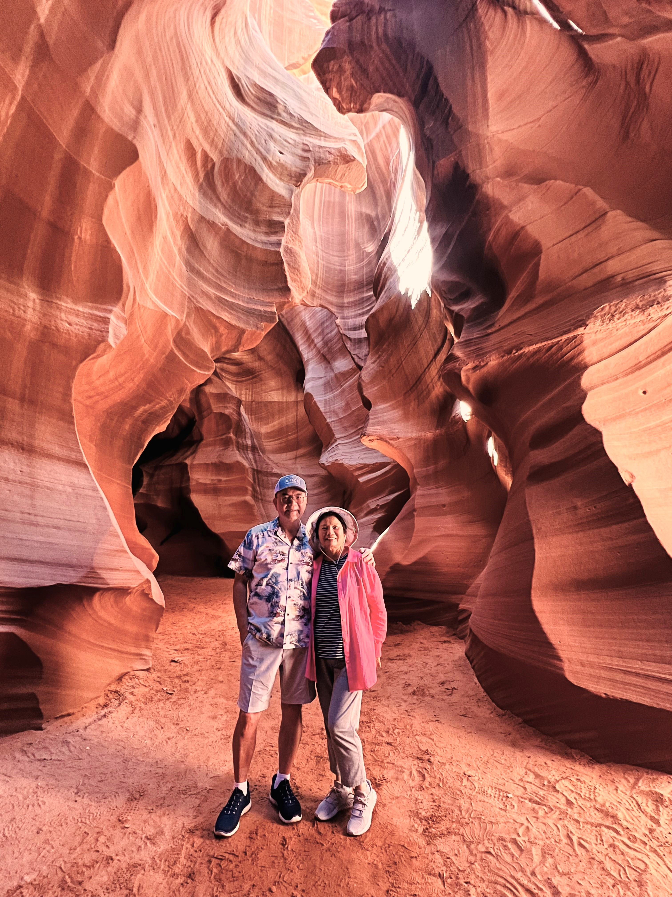

Slide 22
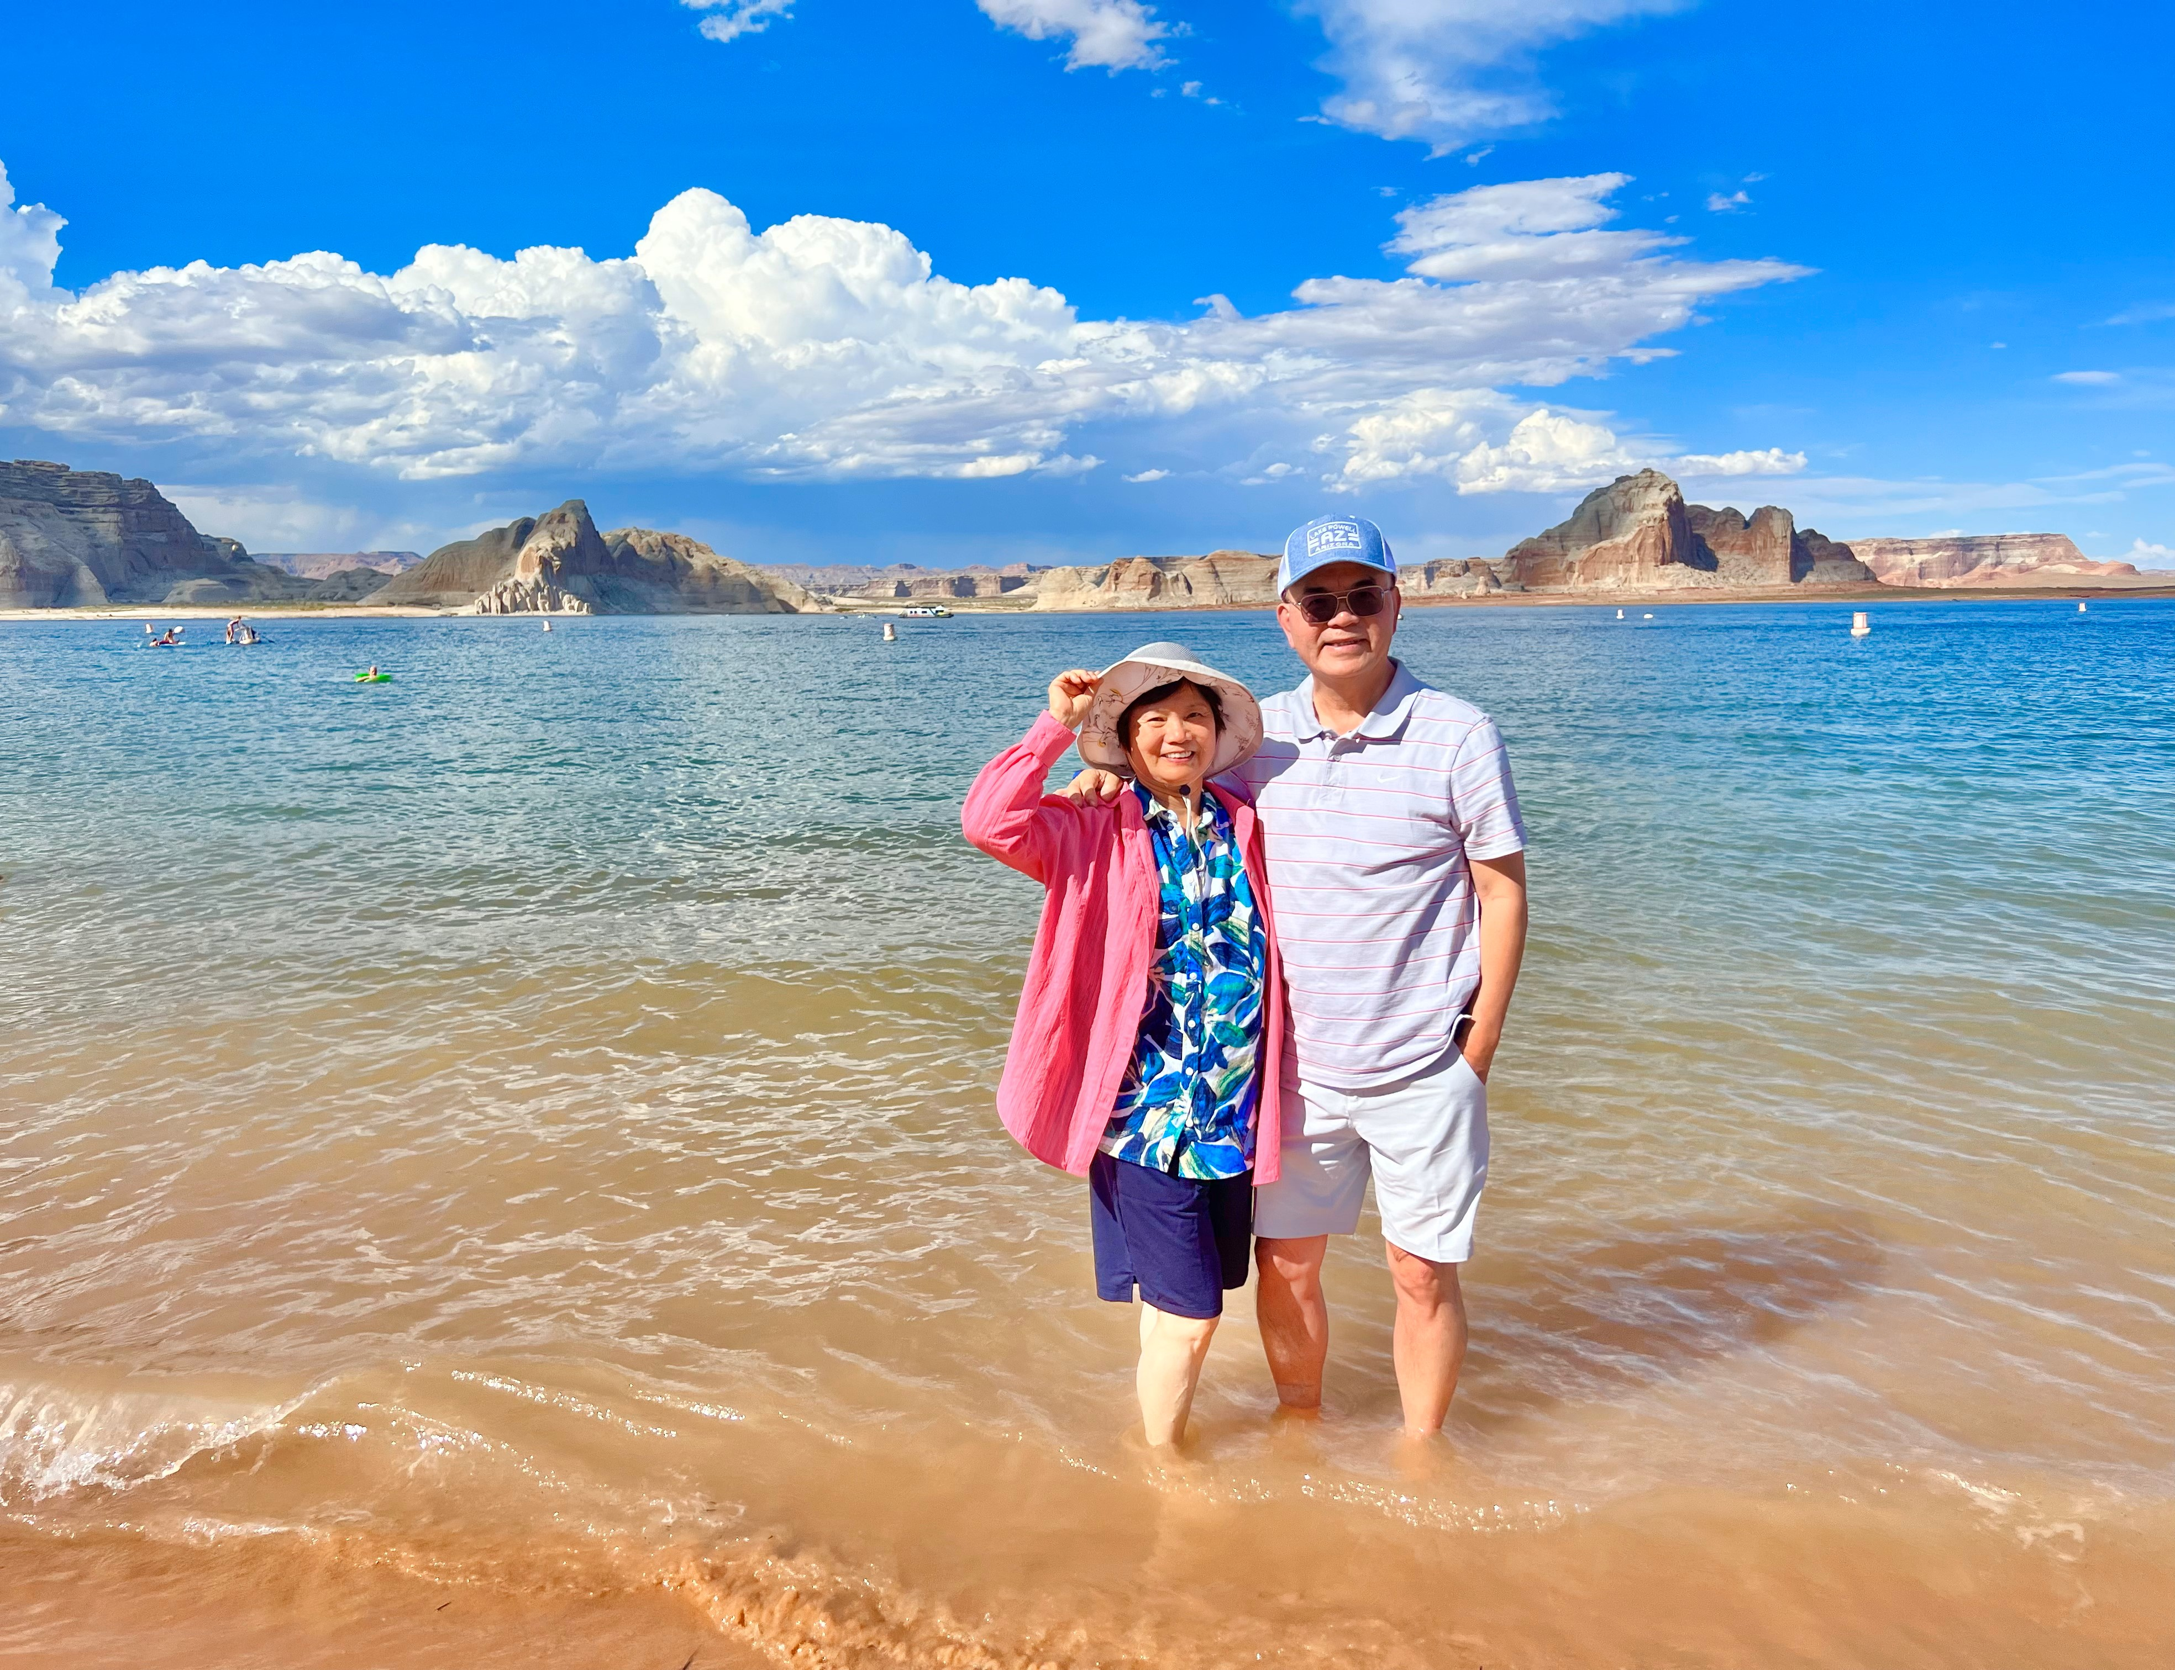

Slide 23
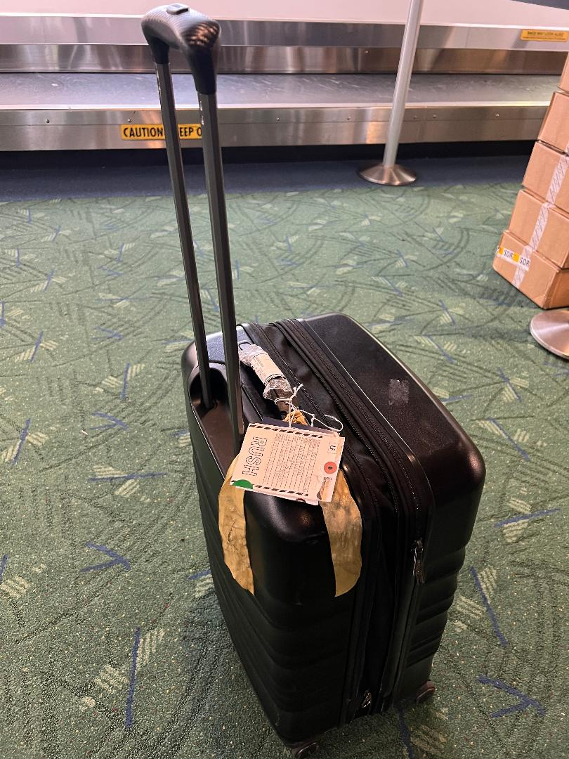
11 AM 6/29 PDX

Slide 24

Horseshoe Bend Trail

Slide 25
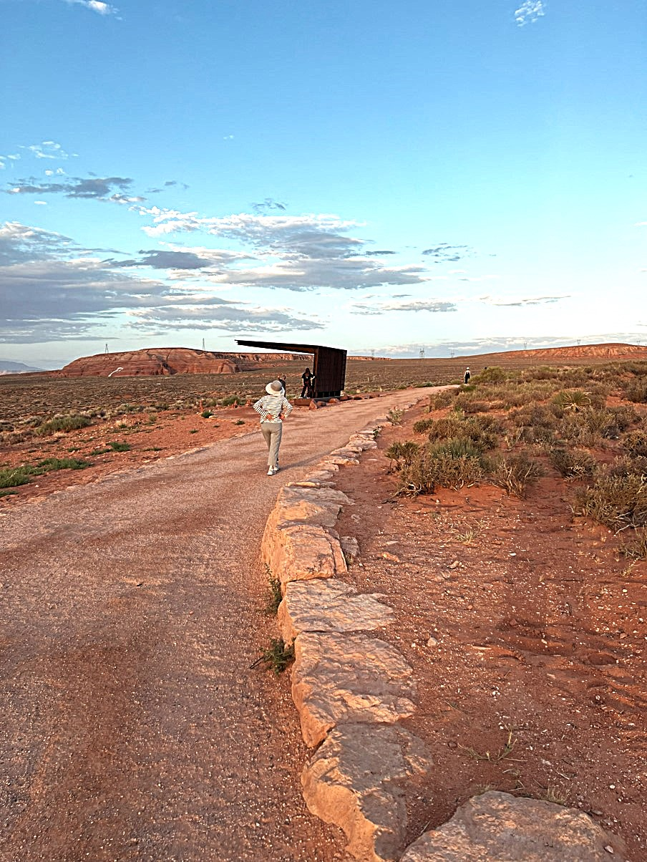
Horseshoe Bend Trail

Slide 26
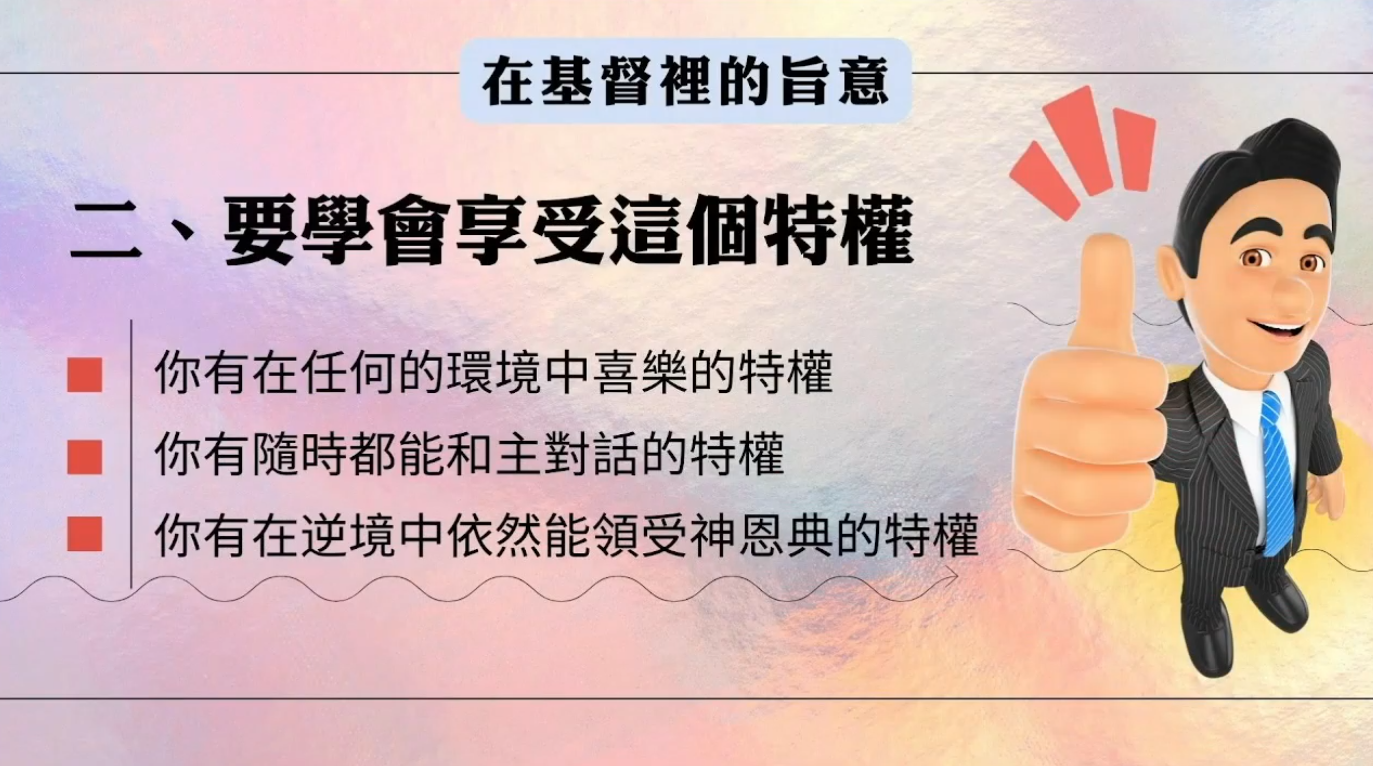

Slide 27
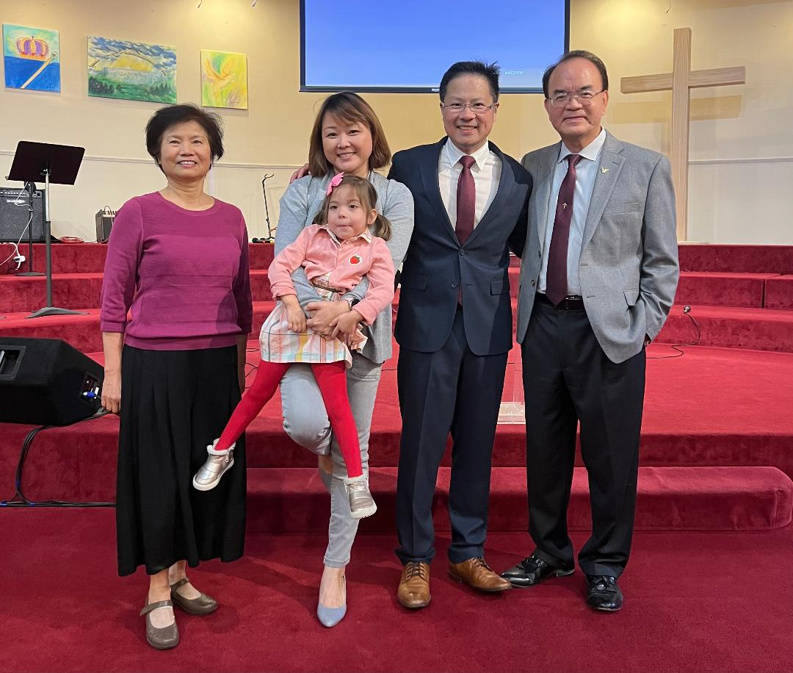

Slide 28

Play Video
「鍾榮凱牧師信息」

Slide 29

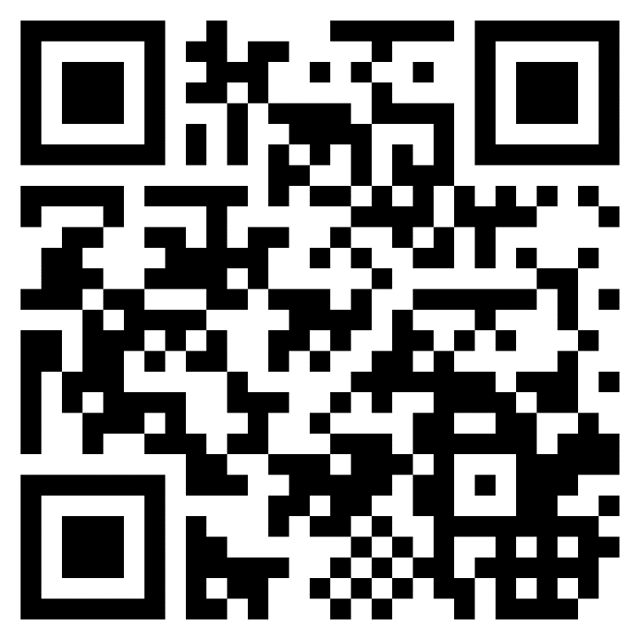
愛心奉獻 Offering
如果 神感動你為 鍾榮凱牧師 的師母和家人獻，請用支票或是 Zelle 奉獻給教會的 慈惠基金，並請註明 Benevolent Fund-Pastor Jung
這項奉獻將於 7/7 下個主日晚上十點截止。
ZELLE 奉獻給教會帳號：
bolip.donation@gmail.com
支票奉獻：抬頭請寫 BOLIP

Slide 30

雅各書‬ James 1:27
在神我們的父面前，那清潔沒有玷污的虔誠，就是看顧在患難中的孤兒寡婦，並且保守自己不沾染世俗。
Religion that God our Father accepts as pure and faultless is this: to look after orphans and widows in their distress and to keep oneself from being polluted by the world.

